Slide 1
联想在写作中的运用
常州正衡中学 白艳

Slide 3
知识殿堂
联想：由于某人或某种事物而想起其他相关的人或事物。（《汉语大词典》）
主要分类：
①相关联想：是甲乙两个事物在空间上或时间上的接近，而由甲联想到乙。
②相似联想。是对某一事物的感受引发了对与该事物在形态上或性质上相似的事物的联想。
③相反联想。是指对一种事物的感受引发了对具有与该事物相反特点事物的联想。

Slide 4
知识连连看
1、在我的家里，珍藏着一件白色衬衫。这不是一件普通的衬衫，……每当我看到它，周总理那高大光辉的形象就浮现在我的眼前；每当我捧起它，就不由得回想起那激动人心的往事。
相关联想

Slide 5
2、春天像刚落地的娃娃，从头到脚都是新的，它生长着。
春天像小姑娘，花枝招展的，笑着，走着。
相似联想

Slide 6
3、有些青年遇上夸夸其谈的学者，立刻便被吓倒，自惭浅薄，鲁迅便鼓励他们说：“一条小溪，明澈见底，即使浅吧，但是浅得澄清，倘是烂泥塘，谁知道他到底是深是浅呢？也许还是浅点好。”
相似联想 相反联想

Slide 7
4、我面对这一池美丽的荷花，仿佛觉得自己也变成了池中一朵盛开的荷花。我好奇地向四周一看，呵！许多姐妹都欢聚在这里。我们穿着雪白的上衣，碧绿的裙子，一阵风吹来，都按捺不住喜悦的心情，摇摆着身子跳起了优美的舞蹈……”
联想和想象的区别：
联想是由一个事物想起另一个事物的思维活动；想像则是在原有感性形象的基础上创造新的感性形象的思维活动。

Slide 8
小手法大智慧
仔细阅读材料中的范文《滋味》，找出其中的联想部分，辨析其中联想的种类，并说说联想在文中发挥怎样的作用？

Slide 9
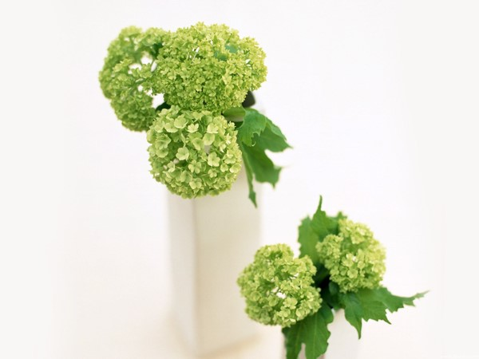
小手法大智慧
使表达更生动
使内容更丰富
使主旨更深化
使构思更巧妙
相关联想
相似联想
相反联想

Slide 10
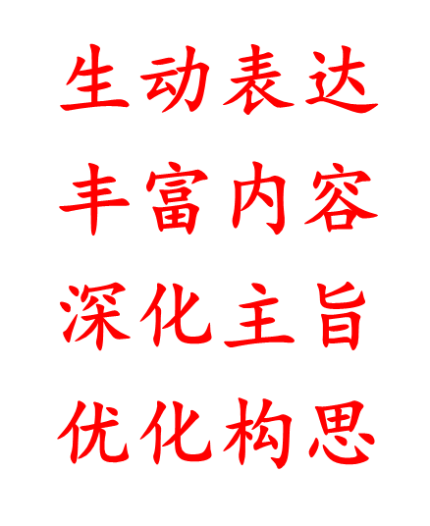
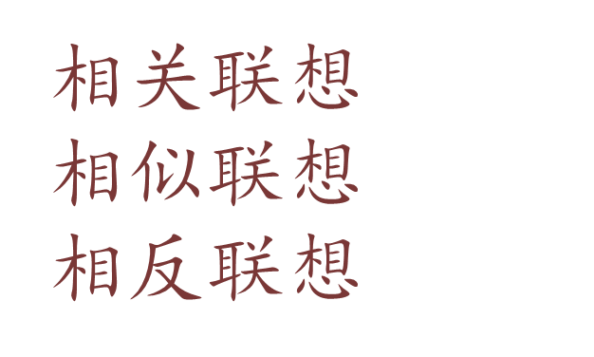
超级“联联看”
请同学们阅读材料中的片段，在你认为适当的地方加入联想。（要求：运用1~2种联想；发挥联想的1~2种作用）

Slide 11
百花齐放
创作完成后小组内交流，互评互改，各小组推选一人展示本组优秀作品，并试从联想使用的种类、在文中发挥的作用、语言表达等方面说明推荐理由。

Slide 12
谢谢大家

